Slide 1
«В дружбе с финансами »

Slide 2
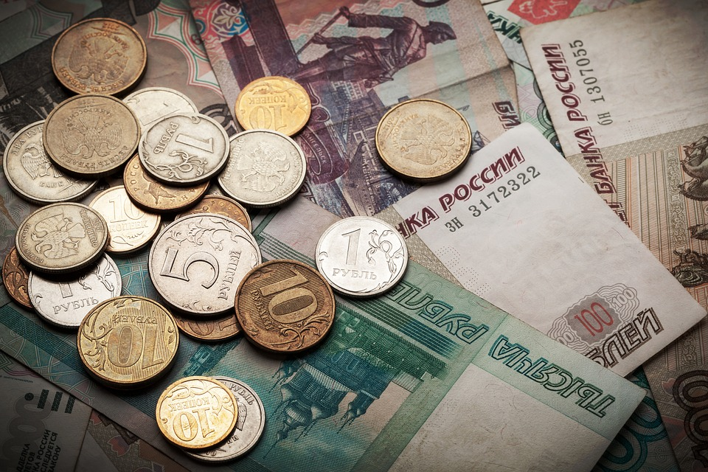
Деньги

Slide 3
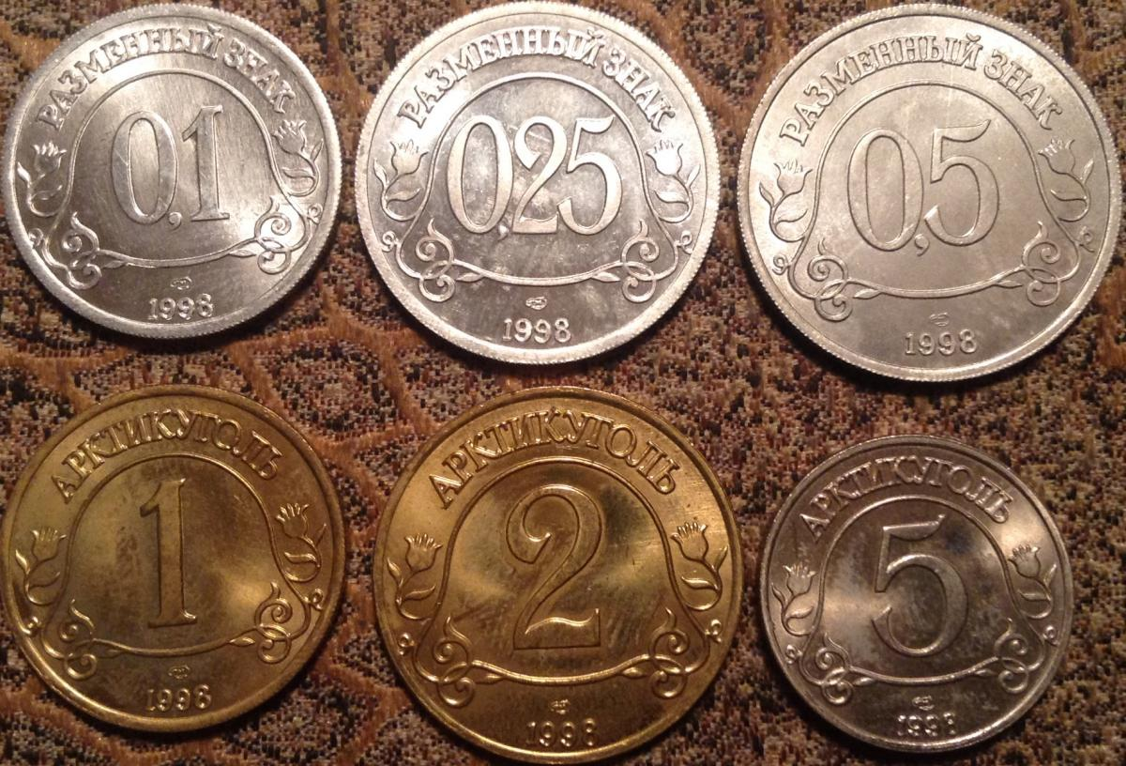

Slide 4
1. «Сказки и деньги».

Slide 11
Как назывались деньги в сказке Носова «Незнайка на Луне»

Slide 12
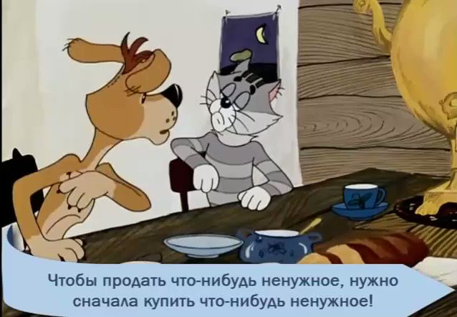

Slide 13
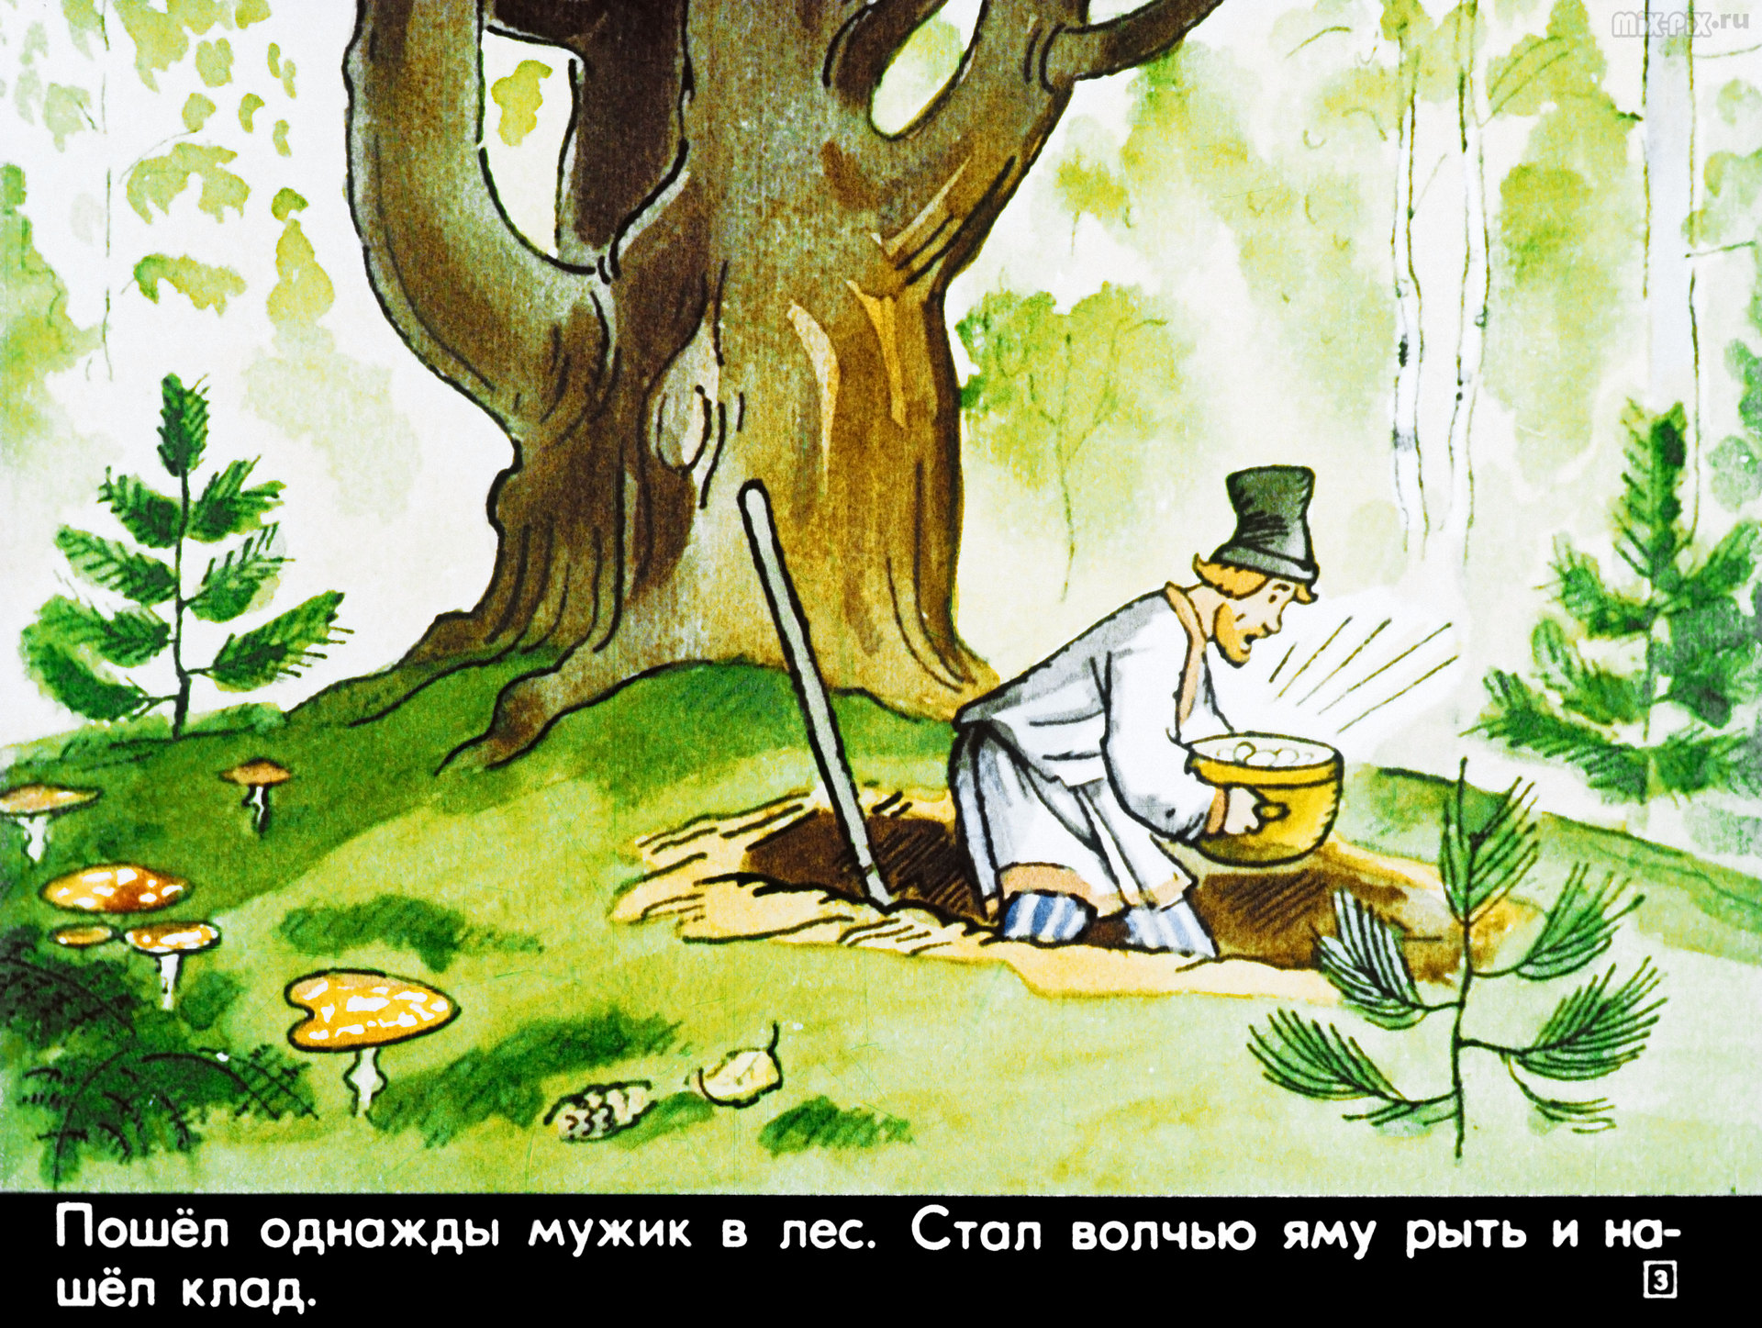
Назовите сказку

Slide 14
Вопросы для 2 команды

Slide 15
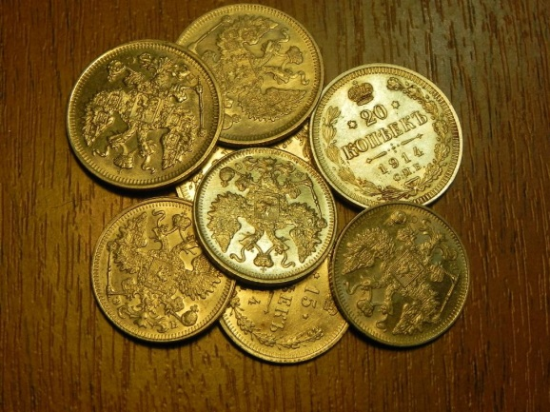
1.Маленькая, кругленькая, Из кармана в карман скачет, Весь мир обскачет, Ни к чему сама не годна, А всем нужна.

Slide 16
2. Он в Америке родился, Путешествовать пустился. С тех пор по миру гуляет, Везде цену себе знает. С ним торгуют, управляют, Как его все называют?

Slide 17
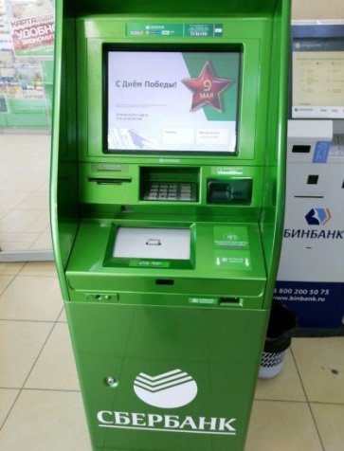
3. Из какого аппарата Выдаётся нам зарплата?

Slide 18
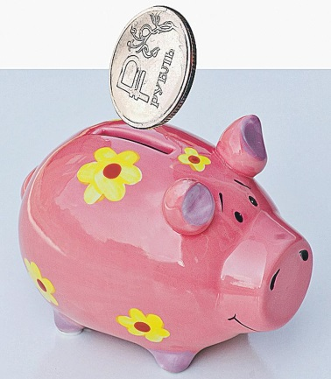
4.Чтоб хранить свои доходы, на карманные расходы, Хрюша требуется мне, та, что с дыркой на спине …

Slide 19
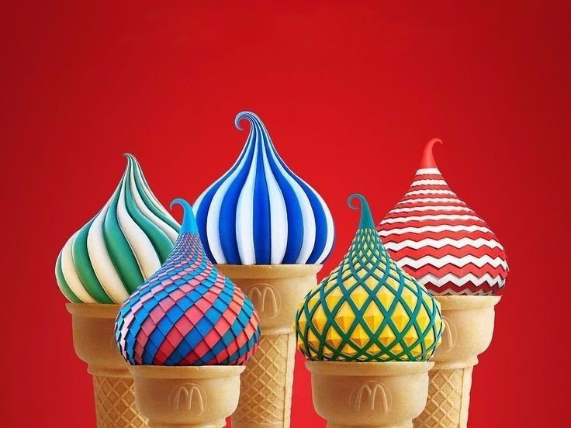
5. Эта резвая купчиха Поступает очень лихо! В телевизор залезает И товары предлагает: От компьютеров до хлама. Имя у нее…

Slide 20
3. Игра «Собери пословицу» (на карточке)
1.Деньги — что вода:… | рубль набегает.
2.Прибылью хвались,… | пришли и ушли, только и видели.
3.Копеечка к копеечке… | рубль сберег — капитал нажил.
4.Копейку сберег — рубль получил,.. | пригодятся в дни бедные.
5.Собирай монеты медные… | а убыли стерегись.

Slide 21
Вопросы 4 команде

Slide 22
При покупки мобильного телефона, который стоял 8485 рублей, мама воспользовалась купоном на скидку 400 рублей. Сколько денег заплатила мама за сотовый телефон?

